Slide 1
TopClub bAV
Frankfurt, März 2026

Slide 2

Vertriebschance gestiegene Maximalbeiträge (Direktversicherung):
Bestehende Versorgungen werden oft nicht angepasst.
Jahr | BBG RV (monatlich) | BBG RV (jährlich) | 8 % der BBG (monatlich)
2017 | 6.350 € | 76.200 € | 508 €
2018 | 6.500 € | 78.000 € | 520 €
2019 | 6.700 € | 80.400 € | 536 €
2020 | 6.900 € | 82.800 € | 552 €
2021 | 7.100 € | 85.200 € | 568 €
2022 | 7.050 € | 84.600 € | 564 €
2023 | 7.300 € | 87.600 € | 584 €
2024 | 7.550 € | 90.600 € | 604 €
2025 | 8.050 € | 96.600 € | 644 €
2026 | 8.450 € | 101.400 € | 676 €
+ 33 %

Slide 3
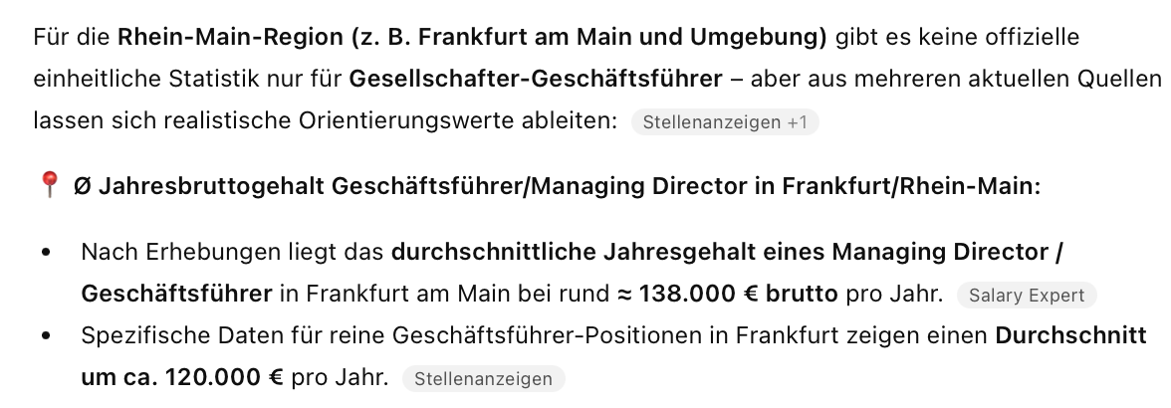
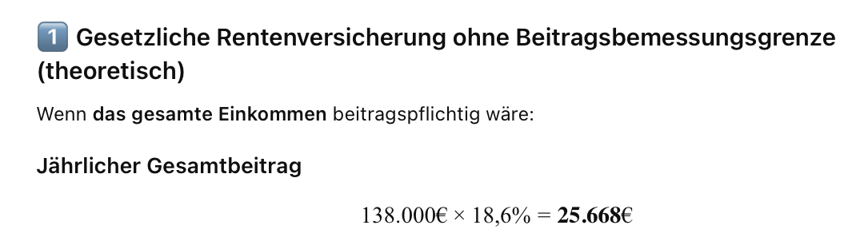
Vertriebschance “Fremdvergleich“:
GGF haben oftmals eine schlechtere Versorgung als Angestellte.
„Das theoretische Niveau eines vollständigen GRV-Beitrags lässt sich vollständig durch eine Kombination aus Direktversicherung und firmenfinanzierter Unterstützungskasse kapitalgedeckt abbilden.“

Slide 4
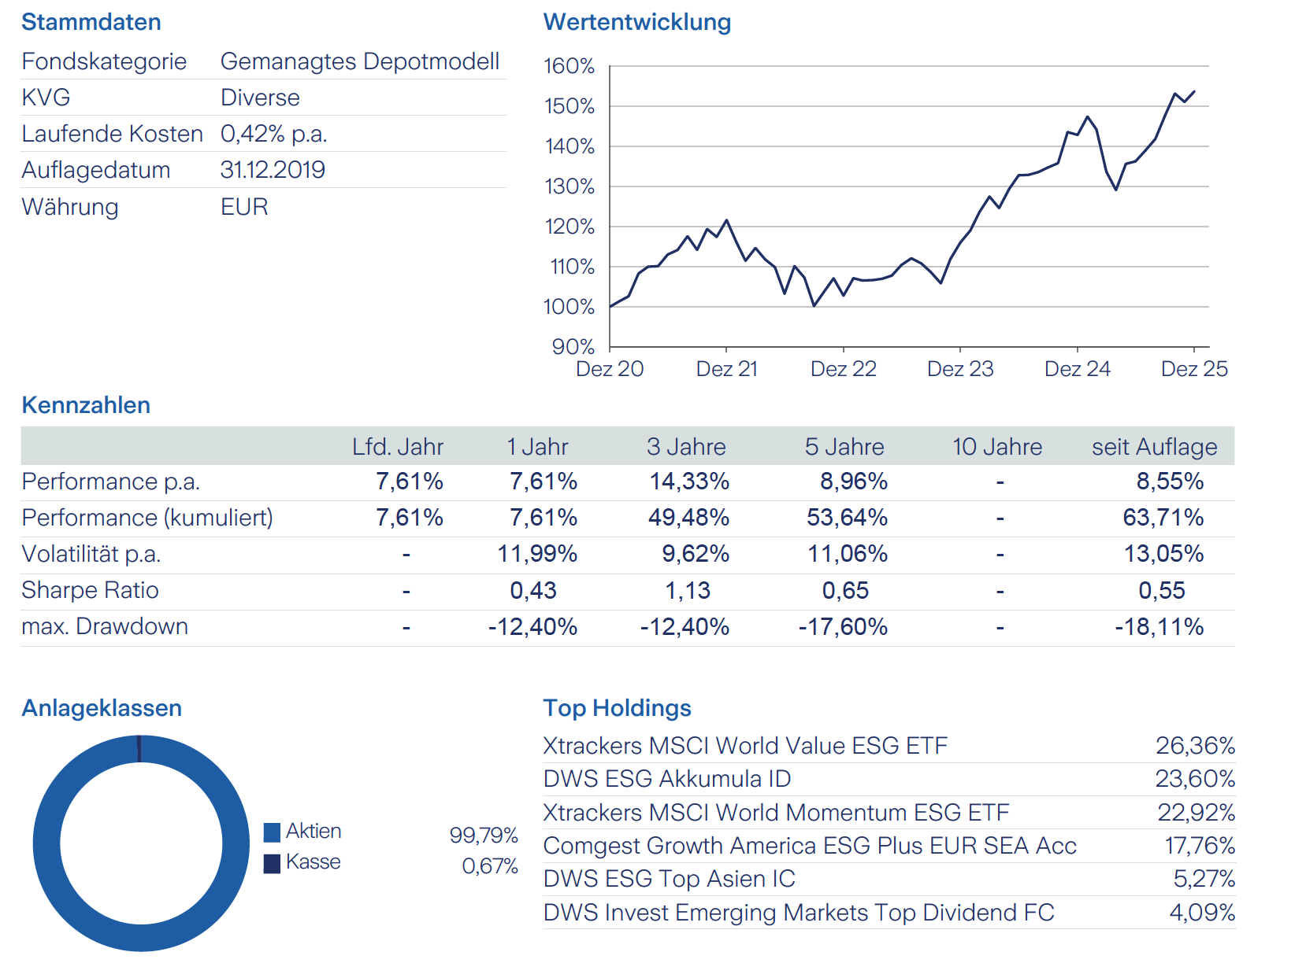
Vertriebschance ETF´s in den Depotmodellen –
Mehr als nur ein Trend
Als Geldanlage fürs Alter liegen Exchange Traded Funds (ETFs) im Trend. Der Kundenmonitor Assekuranz beobachtet seit 2017 ein deutlich zunehmendes Interesse an diesen passiven Investmentfonds, die durch niedrigere Fondskosten eine bessere Performance versprechen

Slide 5
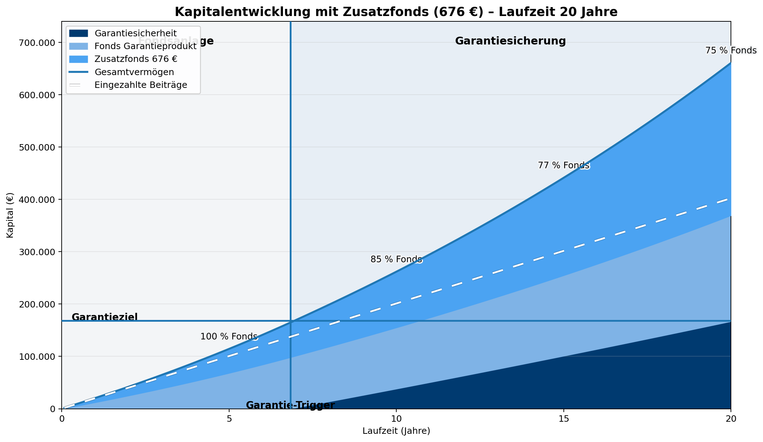
Vertriebschance Kapitalmarktaffinität:
Kombination aus Direktversicherung FondsRente ohne Garantie und U-Kasse mit 70 % Teilkapitalschutz

Slide 6

Best Practise
Beim Kunden bestanden bereits mehrere Versorgungsmodelle für die Geschäftsführer sowie die leitenden Angestellten, die sich aus Direktversicherungen und teilweise aus Unterstützungskassen zusammensetzten. Diese waren überwiegend konservativ ausgerichtet. Vor dem Hintergrund der ausgeprägten Kapitalmarktaffinität des Kunden wurden die bestehenden Strukturen ganzheitlich analysiert und an die aktuellen Rahmenbedingungen angepasst.
Im Ergebnis erfolgte eine Umstellung auf eine stärker kapitalmarktorientierte Ausgestaltung. Parallel dazu wurden die steuerlichen Höchstgrenzen der Direktversicherung konsequent ausgeschöpft. Die Unterstützungskasse wurde ausschließlich auf eine firmenfinanzierte Ausgestaltung umgestellt.
Darüber hinaus wurden zum Jahreswechsel die beitragsfinanzierten Komponenten überprüft und entsprechend der neuen gesetzlichen und wirtschaftlichen Rahmenbedingungen angepasst.
Mitarbeiter Bezeichnung | Bewertungssumme
Geschäftsführerin | 216.348 €
Geschäftsführer | 154.559 €
Leitner Angestellter | 177.743 €
Leitner Angestellter | 239.568 €
Mitarbeiterin | 216.384 €
Mitarbeiter | 59.520 €
Summe Positionen 1–6 | 1.064.122 €
Geschäftsführerin | 8.672 €
Geschäftsführer | 7.519 €
Leitende Angestellte | 10.592 €
Leitender Angestellter | 11.744 €
Summe Positionen 7–10 | 38.527 €
 | 1.102.649 €
22.229 €
Ertrag
Deutsche Bank AG Betriebliche Altersversorgung
6

Slide 7
Anspracheideen:
Klar, strategisch, auf Augenhöhe
Einstieg:
„Guten Tag Herr/Frau [Name], hier ist [Name] von der [Bank]. Ich mache es ganz kurz – ich melde mich mit einem strategischen Impuls, der speziell für Sie als Geschäftsführer interessant ist.“
Relevanz herstellen:
„Es geht darum, wie man über das Unternehmen Vermögen strukturiert ins Privatvermögen überführen kann – steuerlich optimiert, bilanziell sinnvoll und unter Nutzung der aktuellen Kapitalmarktsituation.“
Sozialen Auftrag einbinden:
„Als Bank sehen wir es auch als unseren Auftrag, unsere Unternehmer aktiv auf solche Gestaltungsmöglichkeiten hinzuweisen – gerade im Bereich Absicherung und Altersvorsorge über das Unternehmen.“
Terminüberleitung:
„Das Thema ist zu komplex für ein Telefonat, aber sehr spannend für Sie. Ich würde Ihnen das gern kompakt und strukturiert in 30 Minuten vorstellen.“
Abschlussfrage:
„Passt es Ihnen nächste Woche eher vormittags oder nachmittags?“
Deutsche Bank AG Betriebliche Altersversorgung
7

Slide 8
Anspracheideen:
Nutzenorientiert & lösungsfokussiert
instieg:
„Guten Tag Herr/Frau [Name], [Name] von der [Bank] hier. Ich habe einen kurzen Impuls für Sie als Unternehmer – keine Sorge, dauert nur eine Minute.“
Problem/Nutzen:
„Viele Geschäftsführer lassen aktuell Potenzial liegen, wenn es darum geht, Unternehmensvermögen strategisch für die eigene Absicherung und den privaten Vermögensaufbau zu nutzen – insbesondere im Bereich betriebliche Vorsorgelösungen.“
Kapitalmarkt & Strategie:
„Gerade mit Blick auf die Kapitalmärkte ergeben sich hier interessante Gestaltungsmöglichkeiten, die wir individuell prüfen können.“
Terminüberleitung:
„Ich würde Ihnen das gern strukturiert und mit konkreten Beispielen vorstellen – das macht im persönlichen Gespräch deutlich mehr Sinn.“
Abschlussfrage:
„Passt es Ihnen nächste Woche eher vormittags oder nachmittags?“
Deutsche Bank AG Betriebliche Altersversorgung
8

Slide 9
Anspracheideen:
Vertrieblicher, mit mehr Zug zum Termin
Einstieg:
„Guten Tag Herr/Frau [Name], hier ist [Name] von der [Bank]. Ich melde mich mit einem Thema, das aktuell für Geschäftsführer besonders relevant ist.“
Dringlichkeit / Relevanz:
„Es geht darum, wie Sie Unternehmensgewinne strategisch nutzen können, um privat Vermögen aufzubauen – steuerlich optimiert und unter Einbindung der aktuellen Kapitalmarktsituation.“
Positionierung:
„Viele Unternehmer beschäftigen sich intensiv mit ihrem Unternehmen – aber die strukturierte Überführung ins Privatvermögen wird häufig nicht aktiv genug gestaltet. Genau da setzen wir an.“
Terminüberleitung:
„Ich bin überzeugt, dass sich ein kurzer Austausch für Sie lohnt. 30 Minuten reichen aus, um zu prüfen, welches Potenzial in Ihrer Struktur steckt.“
Abschluss (konkret & führend):
„Wie sieht es bei Ihnen am Dienstag oder Donnerstag aus?“
Deutsche Bank AG Betriebliche Altersversorgung
9

Slide 10
Anspracheideen:
Premium-Ansprache für vermögende Mandanten
Einstieg:
„Guten Tag Herr/Frau [Name], [Name] von der [Bank]. Ich möchte heute einen strategischen Impuls mit Ihnen teilen – speziell mit Blick auf Ihre langfristige Vermögensstruktur.“
Inhaltliche Andeutung:
„Es geht um die Frage, wie sich Unternehmensvermögen intelligent in Ihre private Vermögensplanung integrieren lässt – mit Fokus auf Absicherung, Altersvorsorge und Kapitalmarktstrategie.“
Wertschätzung / Augenhöhe:
„Gerade bei erfolgreichen Unternehmern ist das weniger ein Produkt-, sondern vielmehr ein Strukturthema.“
Sozialer Auftrag:
„Als Bank sehen wir es als unsere Verantwortung, Sie proaktiv auf solche strategischen Gestaltungsmöglichkeiten hinzuweisen.“
Terminüberleitung:
„Ich würde das gern diskret und strukturiert mit Ihnen besprechen.“
Abschluss (ruhig & souverän):
„Wann passt es Ihnen besser – kommende Woche oder die Woche darauf?“
Deutsche Bank AG Betriebliche Altersversorgung
10

Slide 11
Anspracheideen:
Für bestehende Kundenbeziehung
Einstieg:
„Guten Tag Herr/Frau [Name], hier ist [Name]. Ich melde mich heute mit einem ergänzenden Impuls zu unserer bisherigen Zusammenarbeit.“
Anknüpfung an Beziehung:
„Wir begleiten Sie ja bereits auf Unternehmensseite – ein Bereich, den viele Geschäftsführer dabei nicht konsequent mitdenken, ist die strategische private Absicherung über das Unternehmen.“
Nutzen & Mehrwert:
„Hier gibt es interessante Möglichkeiten, Firmenvermögen strukturiert ins Privatvermögen zu überführen und gleichzeitig Vorsorge- sowie Kapitalmarktchancen aktiv zu nutzen.“
Beratungsanspruch:
„Mir ist wichtig, dass Sie diese Optionen zumindest geprüft haben – ob wir sie dann umsetzen, entscheiden wir gemeinsam.“
Terminüberleitung:
„Lassen Sie uns dazu einen kompakten Termin vereinbaren.“
Abschlussfrage:
„Wann haben Sie in den nächsten zwei Wochen ein 30-minütiges Zeitfenster frei?“
Deutsche Bank AG Betriebliche Altersversorgung
11

